Slide 1
BUONGIORNO BAMBINI!
In questa settimana di ITALIANO parliamo dei NOMI COMUNI e PROPRI di PERSONA, ANIMALI e COSA.
Di STORIA impariamo come usare correttamente il PERCIÒ ed il PERCHÉ, mentre di INGLESE consolidiamo la conoscenza del lessico riguardante la FAMIGLIA e impariamo i termini TALL e SHORT.
Classe 1° E
Ins. Vincenza Mele

Slide 2
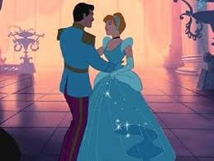
Pomigliano D’Arco, 18 maggio lunedì NOMI FANTASTICI Nella filastrocca sono sottolineati i nomi comuni di personaggi e creature fantastiche. Riscrivili sul quaderno.
Scegli 5 nomi comuni di personaggi fantastici ed utilizzandoli gli stessi, scrivi dei pensieri.
Ci sono maghi
ci sono streghe
ci sono geni meravigliosi,
e lupi scaltri, orchi affannati,
gnomi poeti o sonnacchiosi….
Ci sono elfi,
ci sono draghi,
ci sono nani molto operosi,
re e regine, fate e madrine,
principi belli e coraggiosi….

Slide 3
Pomigliano D’Arco 19 maggio 2020martedì SIAMO NEL PAESE DELLA FANTASIA Copia e cerchia i nomi nel modo indicato
PERSONE ROSSO ANIMALI VERDE COSE GIALLO
Castello – re – torre – spada – regina - corona – ponte – cavaliere – elmo - cavallo – bandiera – falco – drago – scettro – lupo – scudo – giullare – armatura – damigella
UNISCI OGNI NOME COMUNE AL RISPETTIVO NOME PROPRIO DEI PERSONAGGI DELLE DUE FIABE
burattino Fata Turchina il nano saggio Cucciolo
madrina Mangiafuoco il nano giovane Crimilde
burattinaio Pinocchio strega Dotto

Slide 4
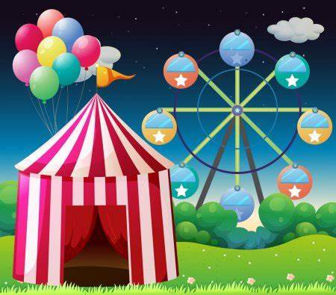
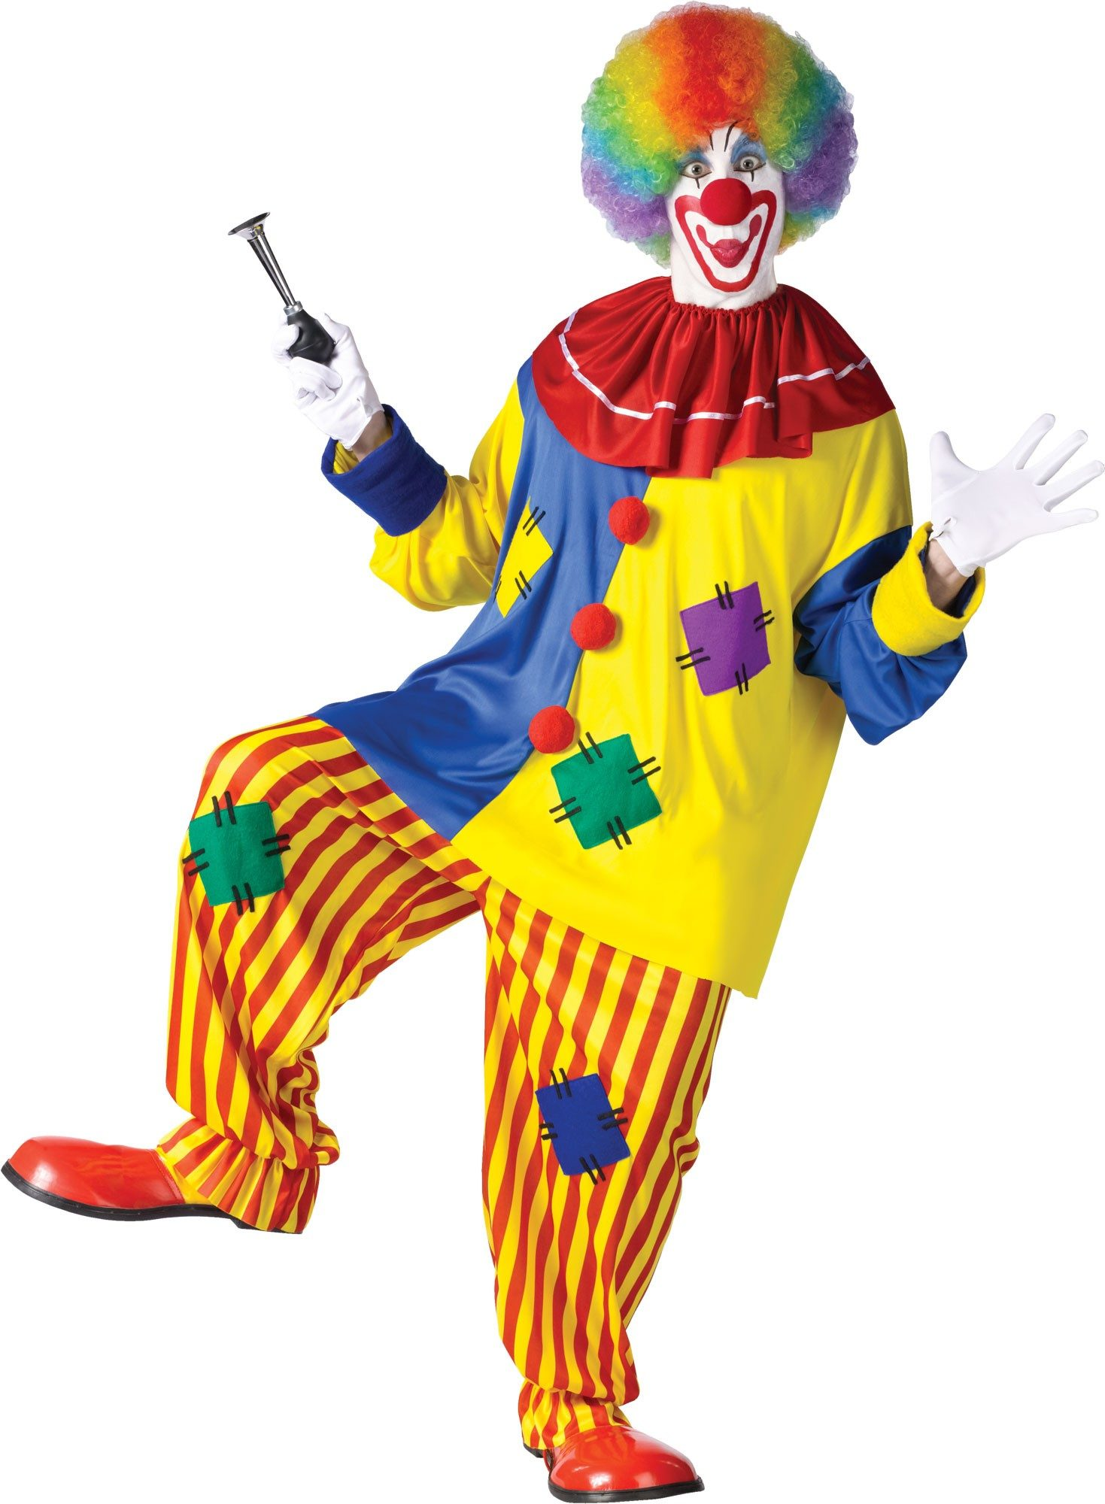
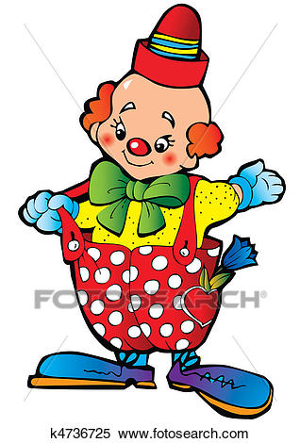
Pomigliano D’ARCO 20 MAGGIO 2020 mercoledì MY FAMILY I termini TALL and SHORT Traduzione: alto e basso Copia, leggi, completa e traduci
My dad is tall
My mum is…..
My brother is…..
My sister is……..
My grandma is……..
My grandad is…………

Slide 5
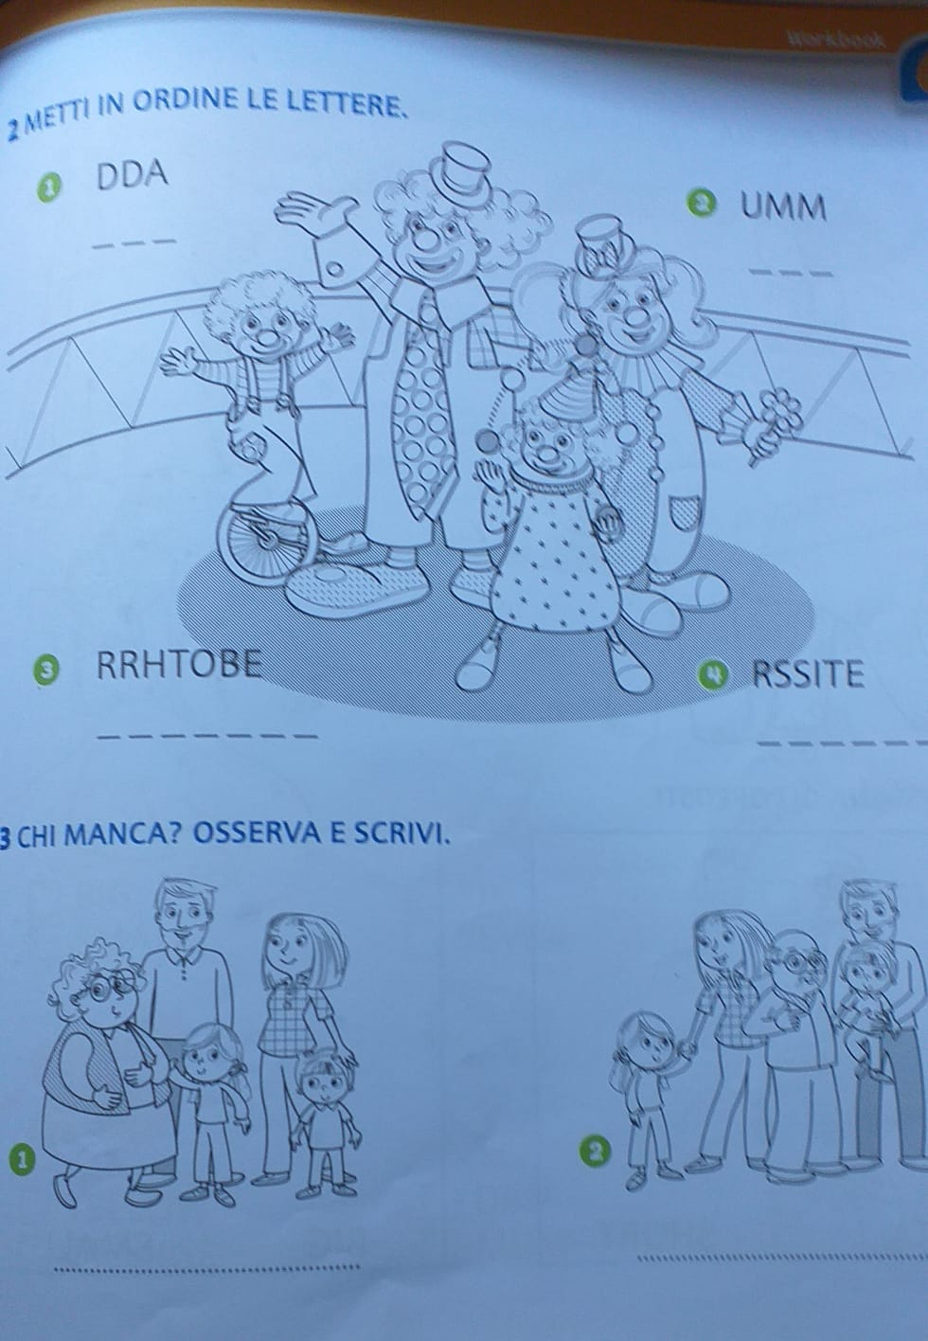
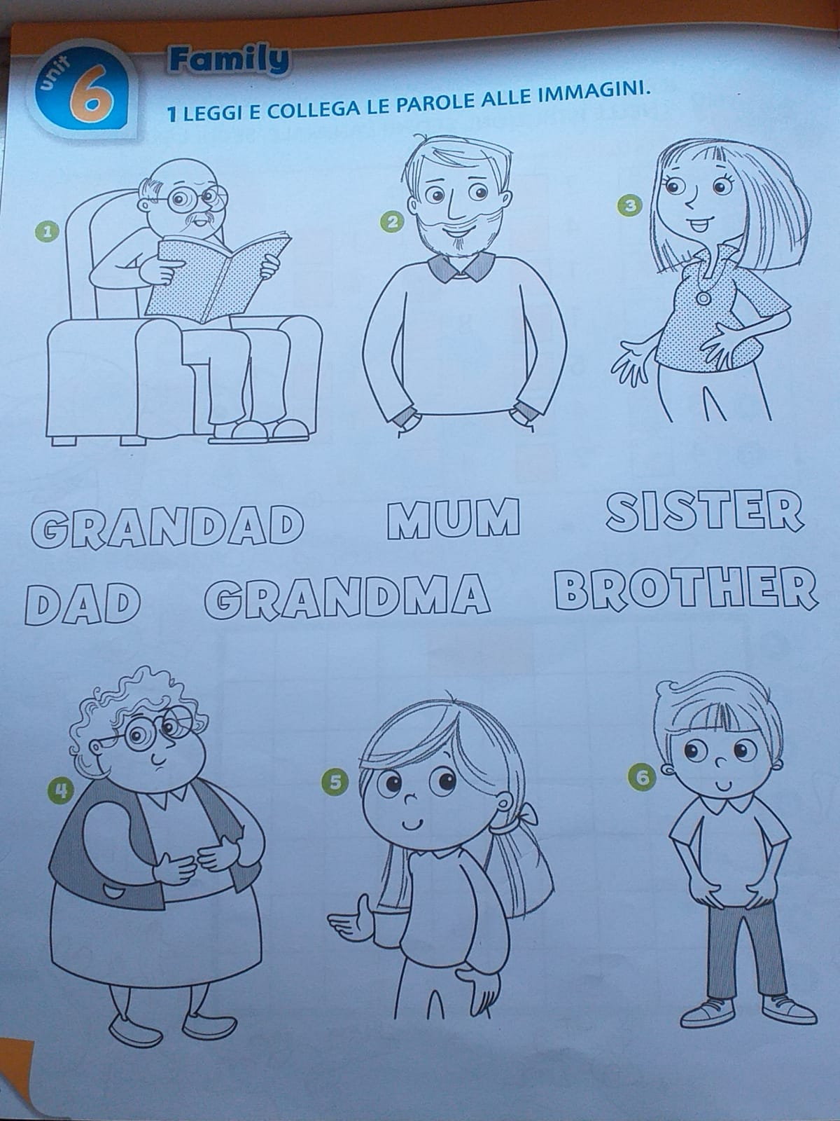
READ AND COMPLETEA (ATTENZIONE LE SCHEDE STANNO SUL LIBRO)

Slide 6
Pomigliano D’Arco 21 maggio 2020 giovedì I NOMI PROPRI e COMUNI Leggi e completa pag. 91 libro rosso.
QUALE NOME PROPRIO DARESTI AI PERSONAGGI? INVENTALO TU
Una strega :…………………..
Un re :……………………….
Una fata :………………………
Un lupo :……………………….
Uno gnomo :………………………
Una principessa :…………………….
Un genio :……………………………..
Un orco :………………………………..
Un drago :……………………………..
Un nano :……………………………………
Dividi il foglio in due colonne e scrivi su una colonna 10 nomi comuni e sull’altra 10 nomi propri di persona

Slide 7
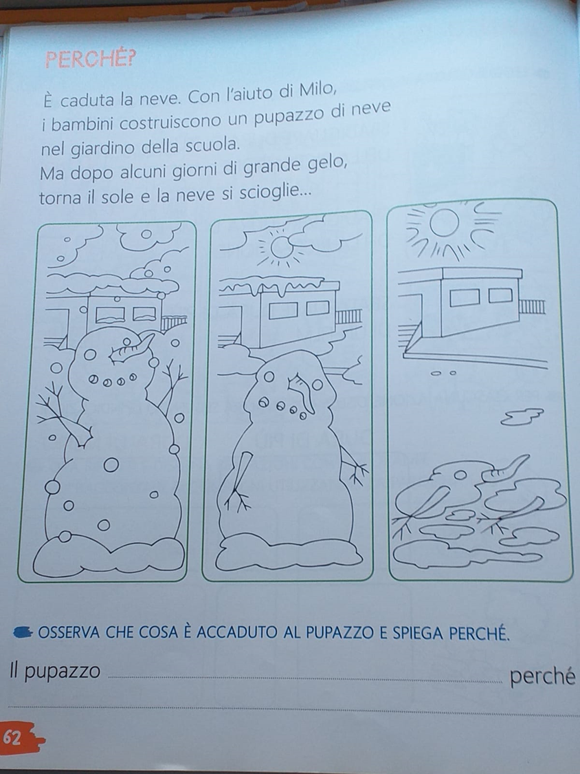
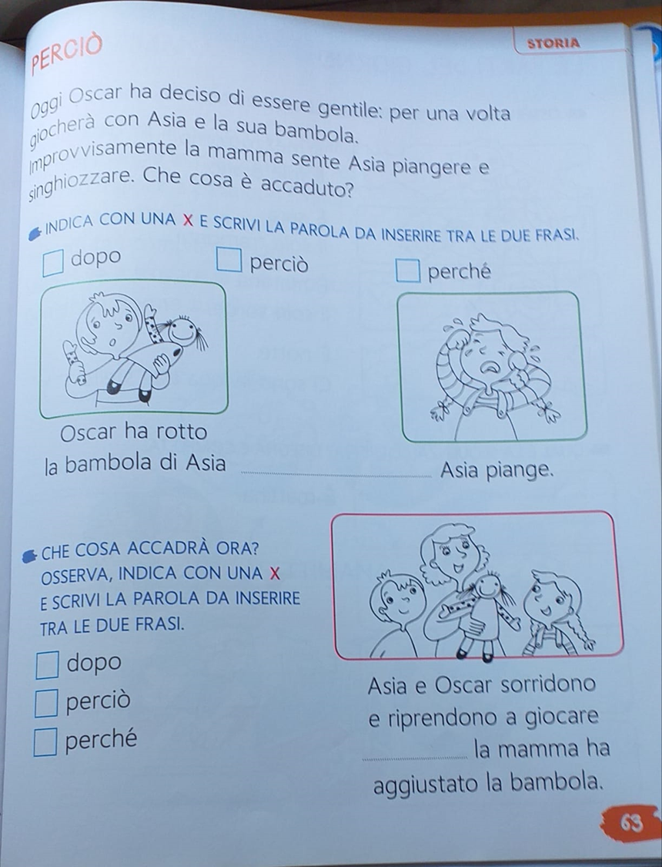
Pomigliano D’Arco, 22 maggio 2020 venerdì STORIA: Il «perché» ed il «perciò»

Slide 8
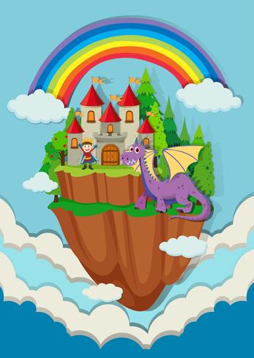
Leggi e completa pag. 92 libro rosso, copia le domande sul quaderno e rispondi.
BUON LAVORO A TUTTI!

